Slide 1
Evaluation positive,
discipline positive, coopération: impact sur le climat scolaire d'un EPLE
C. Veltcheff 25 11 2015- AIX en Provence

Slide 2
Les thèmes auxquels vous allez échapper ou presque…
1. La réforme du collège
2. Evaluation diagnostique, formative, sommative (ça c’est De Peretti qui l’a fait)
3. La constante macabre d’Antibi (ça c’est Antibi qui l’a fait)
4. Evaluation des apprentissages, évaluation des unités d’enseignement, évaluation du travail des personnels, évaluation des enseignements
5. Incontournable : l’évaluation pour les apprentissages, de l’importance du vocabulaire vs évaluation des élèves…

Slide 3
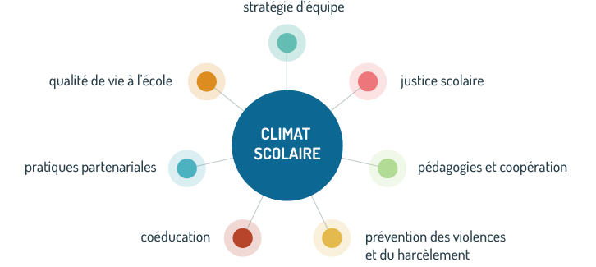
Quel lien entre évaluation et climat scolaire?
« Evaluer est un geste professionnel des enseignants qui doit avant tout être compris des élèves.
Mais dans la majorité des cas, les évaluations sont aussi le premier point d’entrée des parents dans la scolarité de leurs enfants. A ce titre, elles peuvent être sources d’incompréhensions. »
Rapport du jury de la conférence nationale sur l’évaluation des élèves

Slide 4
2 TEXTES
A. Rapport annexé à la loi de refondation
L’évaluation doit permettre de mesurer le degré d’acquisition des connaissances et des compétences ainsi que la progression de l’élève.
B. BO 25 juillet 2013 : Extraits des compétences communes à tous les professeurs et personnels d'éducation
. Agir en éducateur responsable et selon des principes éthiques -Accorder à tous les élèves l'attention et l'accompagnement appropriés. -Éviter toute forme de dévalorisation à l'égard des élèves, des parents, des pairs et de tout membre de la communauté éducative.
. Coopérer avec les parents d'élèves -Analyser avec les parents les progrès et le parcours de leur enfant en vue d'identifier ses capacités, de repérer ses difficultés et coopérer avec eux pour aider celui-ci dans l'élaboration et la conduite de son projet personnel, voire de son projet professionnel.

Slide 5
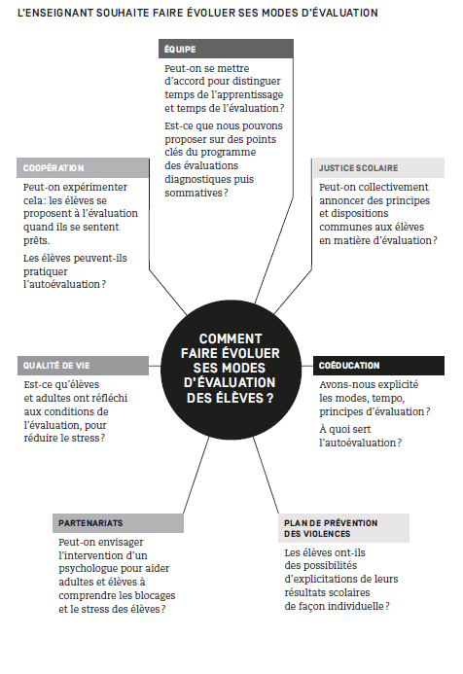
Comment faire?

Slide 6
Pourquoi associer évaluation et discipline?
Facteur « justice scolaire »
Les deux faces d’une même pièce : pédagogie et éducation...
Quelle relation aux élèves en tant que personne?
Sentiment d’injustice: plus de 30% des élèves
Le sentiment d’injustice et de désintérêt croît de la 6ème à la 3ème
Le zéro de conduite n’est pas mort!
17% des lycéens ont eu cette année :
Des devoirs collectifs
Des 0 pour bavardage
Des lignes à copier

Slide 7
Confusion évaluation- discipline
Comment on DISCREDITE L’EVALUATION?
Derrière des pratiques d’évaluation et de discipline : des logiques d’exclusion
« Il/elle n’a rien à faire à l’école/ au collège/ au lycée… »

Slide 8
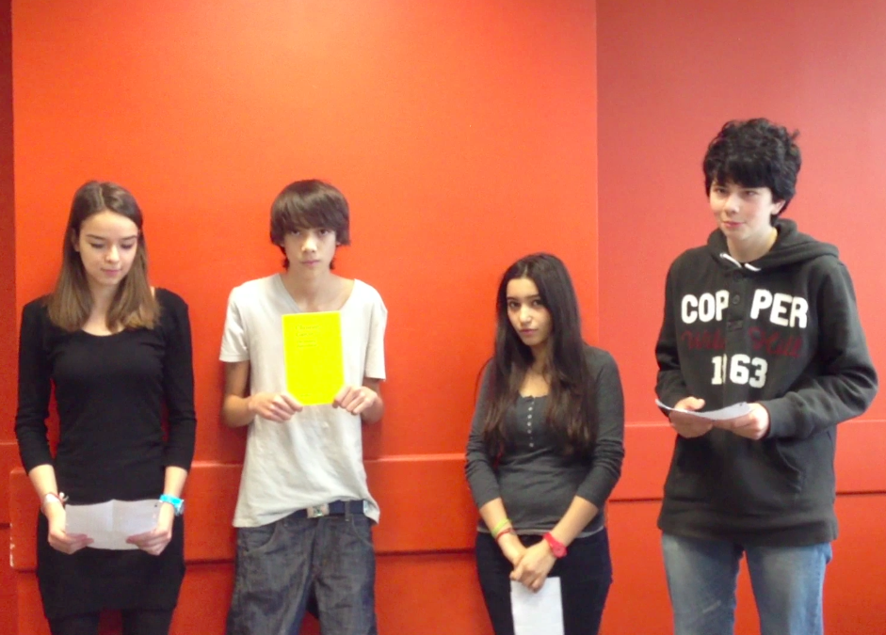
Décalage entre consigne et réponse
« Bonjour, je m’appelle R., j’aime le foot, les femmes, les voitures, le slam et je hais les gouaires ! »
Malentendu ?
Mme C. demande à ses élèves de se présenter. Elle leur donne un temps pour préparer par écrit leur intervention orale puis demande un volontaire pour passer au tableau. R. lève la main et commence sa présentation : « Bonjour, je m’appelle R., j’aime le foot, les femmes, les voitures, le slam et je hais les gouaires ! ». Mme C. l’interrompt alors et lui demande de quitter la classe accompagné du délégué. Il refuse et conteste en disant qu’il ne comprend pas, qu’il a fait l’exercice demandé.
Source : C2A2E.
Notes:
8

Slide 9
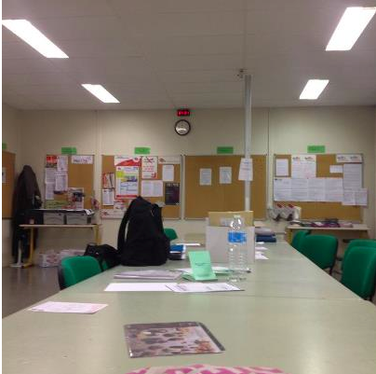
Posture inappropriée
« T'as les 6^{èmes} 3 ?
- Oui pourquoi ?
- Tu penses quoi de Brenda?
- Elle est plutôt pas mal dans mon cours.
- Ah bon ? parce que là je viens de revoir la différence entre « a » et « à ». Elle est capable de m'énoncer la règle et elle a tout faux aux exos. Non mais ça relève de la psychiatrie là ! elle aurait dû être en SEGPA ou en ULIS sans déconner ! Elle est débile ! ».
Silence gêné de la collègue.
.
Manière de dire enseignante
Notes:
9

Slide 10
Ethique personnelle ?
« Un de mes élèves a écrit que Descartes imaginait la société d’aujourd’hui dans sa copie. Quel visionnaire ce Descartes !
Dans ce cas là, je fais venir l’élève à la fin de l’heure, et je le prends entre quatre yeux avec un ton grave, comme si quelque chose de terrible se passait pour lui, et je lui parle comme s’il avait de lourds problèmes (mentaux, mais ça, je ne le dis pas); généralement, cela fait un peu flipper l’élève quand je lui montre ce genre d’aberration, et j’essaie de lui faire comprendre que ce n’est plus de la bêtise mais de la démence; je n’emploie pas les mots, mais il les a à l’esprit; bref, j’essaie (justement !) de soigner. »
HUMILIATION
Notes:
10

Slide 11
Ailleurs?
Trois petites histoires
Elèves de l’AEFE postulant dans les universités américaines ou canadiennes: 15/20 excellent!...nos collègues étrangers demandent des « précisions »
Une bourse Eiffel pour aller à Louis le Grand : non merci!
En Espagne… et la selectividad

Slide 12
Evaluation positive, discipline positive
Puisque de nombreux enseignants font le lien:
assumons ce lien
Quelques principes de discipline positive et de justice restaurative
Préalables à une évaluation positive?
http://www.reseau-canope.fr/climatscolaire/fileadmin/user_upload/outilspdf/guide_justice_scolaire.pdf p.62
Penser l’une en même temps que l’autre

Slide 13
Ressenti des élèves?
30% sentiment d’injustice
Anxiété face à l’évaluation PISA
1000 évaluations de la 6ème à la 3ème
Estime de soi
Et les jésuites dans tout ça…

Slide 14
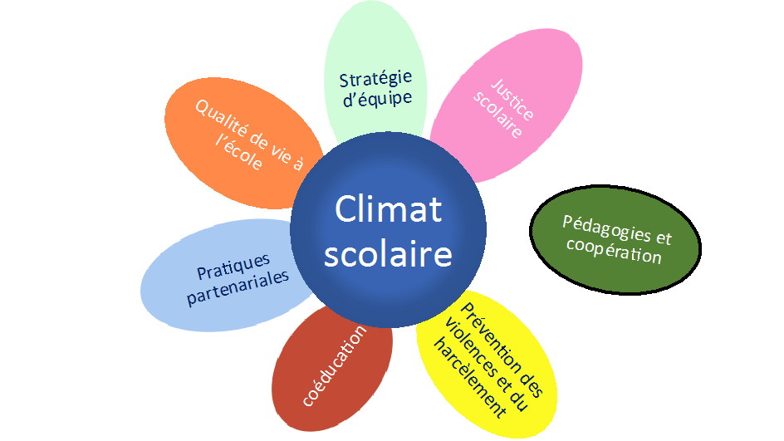
Pratiques d’évaluation et climat scolaire

Slide 15
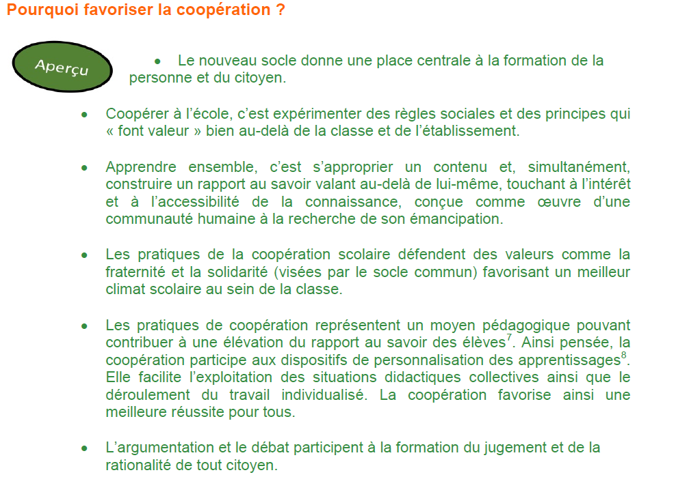

Slide 16
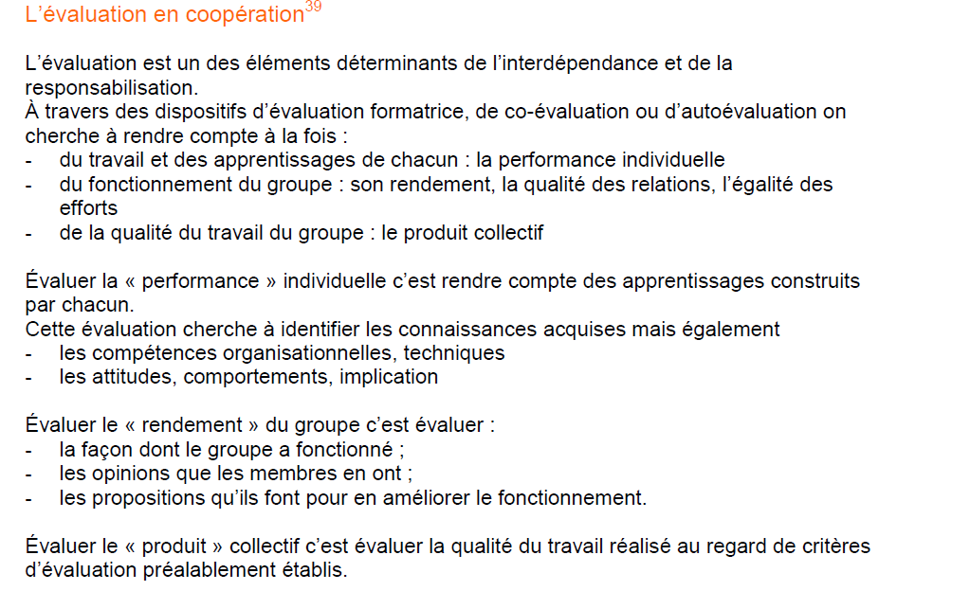
La coopération : apprendre à évaluer ce qu’on n’évalue jamais…

Slide 17
10 principes pour améliorer les pratiques évaluatives , donc le climat scolaire
Principes 1 à 4 en 4 mots clés
Transparence
Cohérence
Confiance
Consentement
… interrogent le collectif

Slide 18
Une expérimentation à Orléans -Tours
Voir le fichier
Une action robuste: pilotage véritablement collectif, travaillant en miroir avec une équipe, un collectif d’IA IPR s’adressant aux équipes des EPLE, sur une durée avec de nombreuses implications, notamment en termes de formations.
[1] http://maths.ac-orleans-tours.fr/fileadmin/user_upload/maths/Rubrique_institutionnelle/La_page_des_IPR/Guide_des_bonnes_pratiques_pedagogiques.pdf

Slide 19
Principe 5
Dissocier temps de l’évaluation et temps de l’apprentissage
Expérimentation sur tout un bassin
D. Favre, Cessons de démotiver les élèves, Dunod
https://www.youtube.com/watch?v=rG0HnZev5lA

Slide 21
Principe 6
Evaluer les savoirs en action
Evaluer par les tâches
… interrogent le collectif
Expérimentation avec les ateliers de la SEGPA du collège Gagarine à Trappes/ et le projet empathie

Slide 22
Principe 7
Autoévaluation
Exemple : comment ça marche en Angleterre? Autonomie des entités éducatives? Autonomie des élèves?

Slide 23
Principe 8
L’élève se propose à l’évaluation quand il est prêt

Slide 24
Principe 9
Valoriser
Apprendre: une opération complexe, qui nécessite un engagement de soi
Les talents
Les médiateurs/ la médiation des savoirs

Slide 25
Principe 10
Evaluer des collectifs
Ateliers, TPE, TP, Projets, coopérative d’élèves

Slide 26
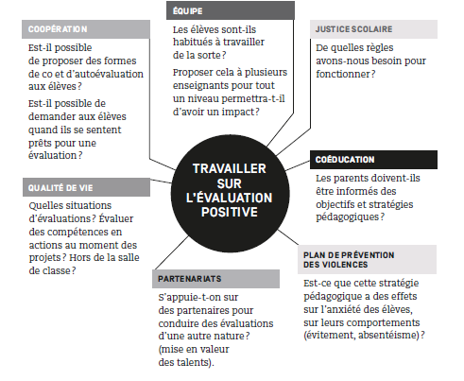

Slide 27
Piloter l’évaluation
1.TEMPO
Pourquoi des conseils de classe en décembre?
Quels objets pour le conseil école/collège? Pour la liaison collège/lycée?
2. COMMUNICATION ET COEDUCATION
A quoi servent les conseils de classe? Conseil?
Le bulletin/ le livret scolaire : un objet transitionnel?
Quels rituels?
3. JUSTICE SCOLAIRE ET SENTIMENT DE JUSTICE
Pourquoi des moyennes?
Pourquoi et comment des récompenses?
Qu’interrogent les classes sans notes?
4. STRATEGIE D’EQUIPE
Pourquoi l’évaluation ne peut-elle relever d’un individu isolé dans sa classe?
Comment réguler l’évaluation?
Exemple : un travail collectif des cadres pour l’académie d’Orléans-Tours

Slide 28
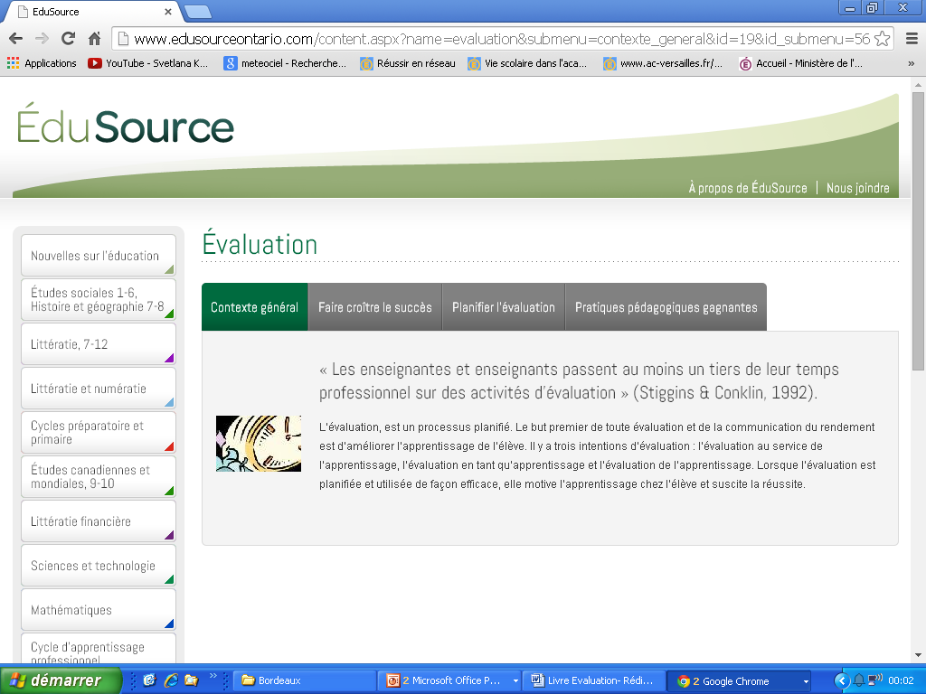

Slide 29
Nouveautés introduites par la loi d’orientation

Slide 30
Nouveautés introduites par la loi d’orientation

Slide 31
